Slide 1
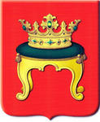
Мир вокруг нас
Наш город
Тверь

Slide 2
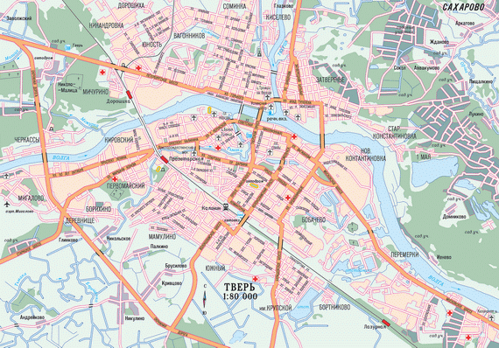
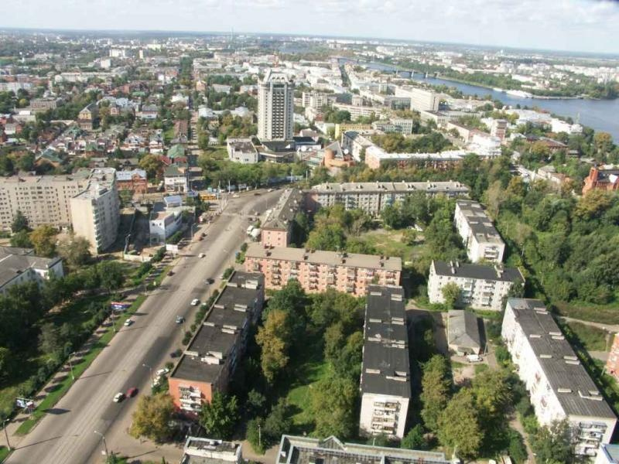
С высоты птичьего полёта…
Карта Твери

Slide 3
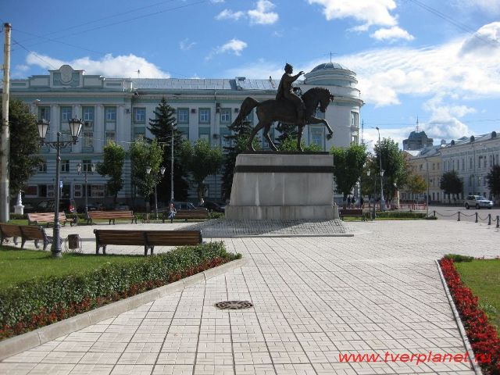
Памятник Михаилу Тверскому установлен в 2008 году
Тверь
(в 1931—1990 гг. — Кали́нин) —
город в России, расположенный на берегах реки Волги в районе впадения в неё рек Тьмаки и Тверцы.
Тверь основана в 1135 году
с 1247 года — центр Тверского княжества…

Slide 4
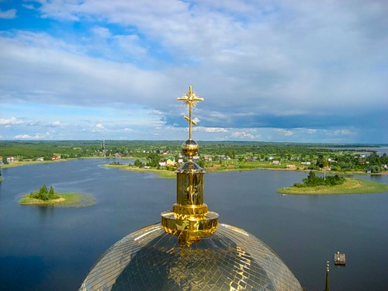
Город Тверь – лицо России!
В мире много городов,
Но тебя древней, красивей
Не найти, ты весь таков.
Здесь суворовцы лихие,
Ходят в кепках набекрень.
С ними девы молодые -
Это завтрашний наш день!
Русь с тобой неразделима
Значит вам дано блистать.
Край Тверской, такой любимый -
Моей Родине под стать.
Здесь берут своё начало
Много всем известных рек.
Селигер…. Жаль очень мало
Есть озёр таких в наш век.
Автор: Гаврюшкин Александр Евгеньевич

Slide 5
Что это?
Течёт, течёт, не вытечет.
Бежит, бежит, не выбежит
Какие реки протекают в нашем городе?
Волга, Тверца, Тьмака

Slide 6
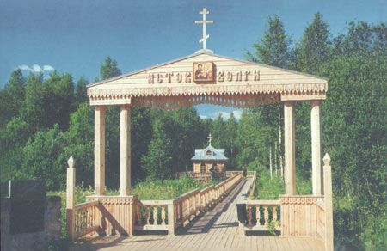
Тверская область – край густых, задумчивых лесов, плавных рек, тихих озёр. Именно здесь, в Осташковском районе, находится исток великой русской реки Волги.

Slide 7
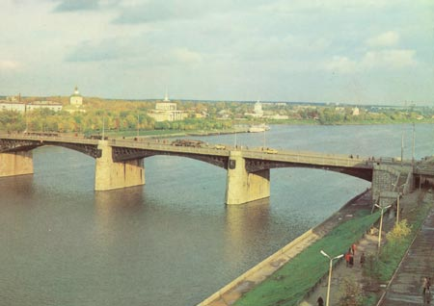
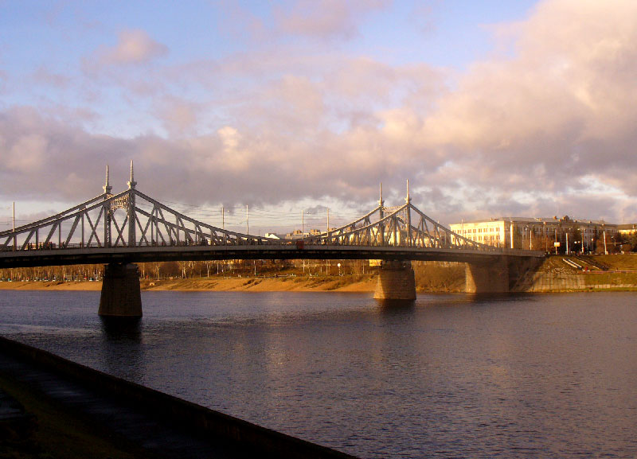
Волга
Новый мост
А я без Волги просто не могу.
Как хорошо малиновою ранью
Прийти и посидеть на берегу
И помолчать вблизи ее молчанья.
А.Дементьев
Старый мост

Slide 8
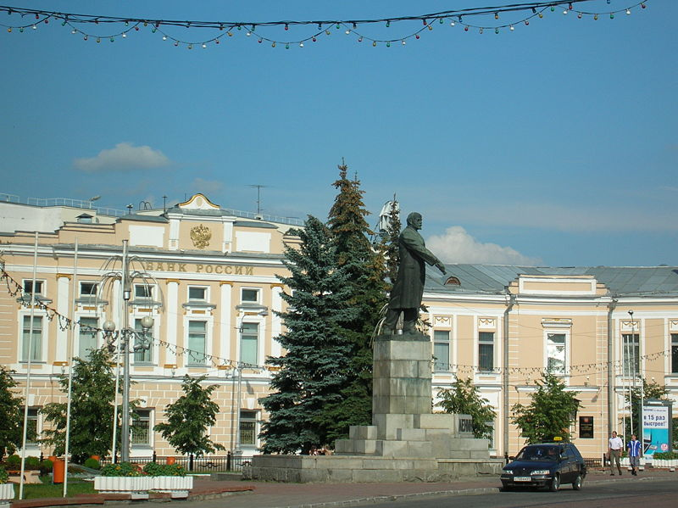
Площадь Ленина
Тверь — крупный промышленный, научный и культурный центр. Город разделён на 4 района (Заволжский, Московский, Пролетарский, Центральный). Население города (по данным на 2010 год) насчитывает 410 400 человек.

Slide 9
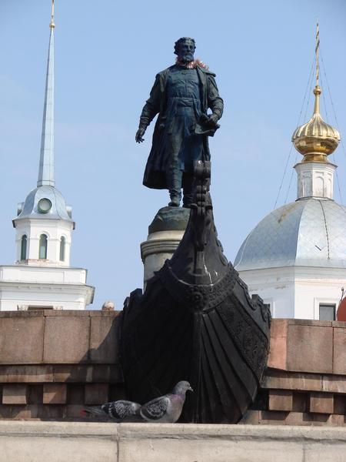
Памятник Афанасию Никитину . Великий Тверской путешественник, первооткрыватель Индии, автор "Хождение за три моря»
Основные достопримечательности города - Императорский Путевой дворец, церковь Белая Троица, памятник Афанасию Никитину - интересны не только жителям города, но и его гостям.

Slide 10
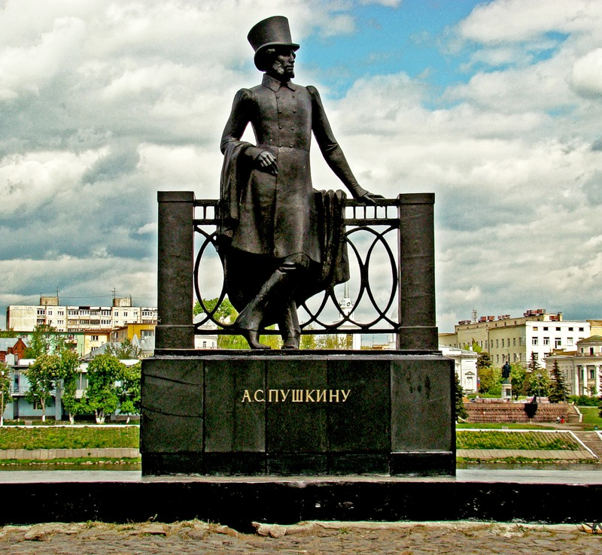
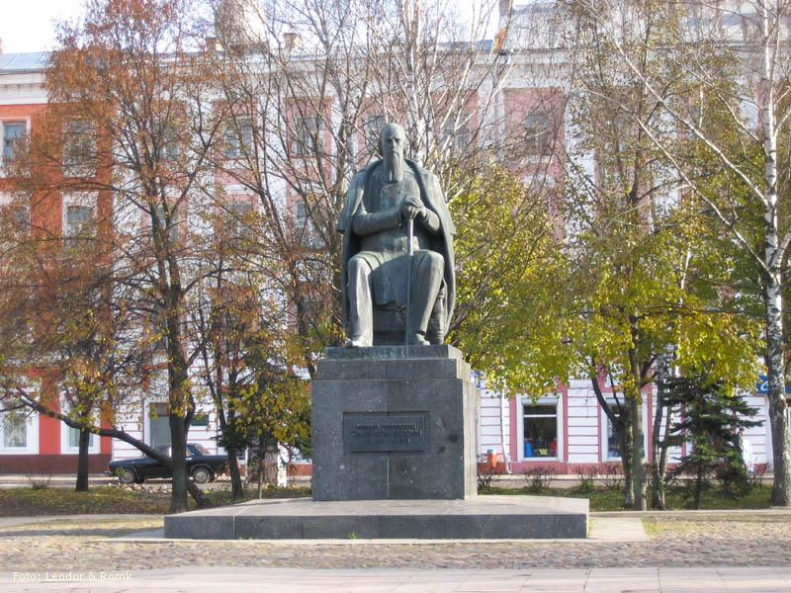
Памятники города Твери
Тверскую Губернию часто посещал великий русский поэт А.С.Пушкин.
Памятник Салтыкову- Щедрину

Slide 11
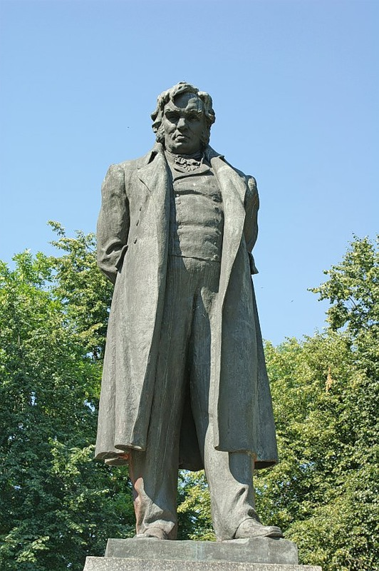
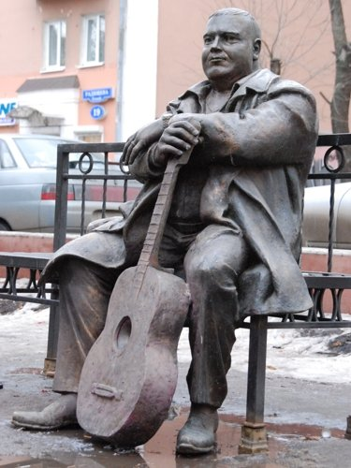
Памятники города Твери
Памятник И.А.Крылову
Памятник Михаилу Кругу
автору-исполнителю русского шансона

Slide 12
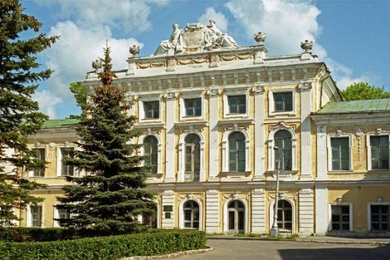
Сейчас Тверь – крупный центр науки и культуры. К услугам жителей и гостей города известный в стране драматический театр, филармония, театр детей и молодежи, театр кукол, цирк, много музеев.
Картинная галерея

Slide 13
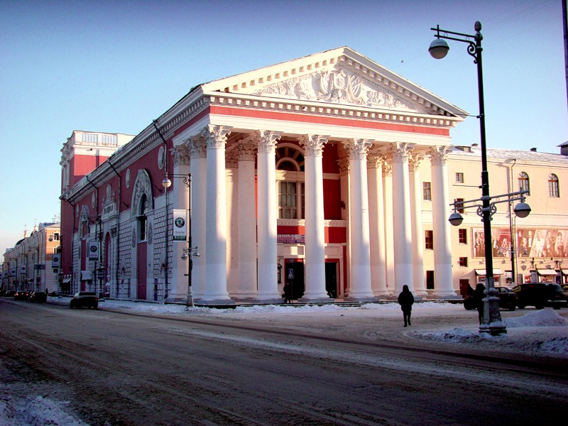
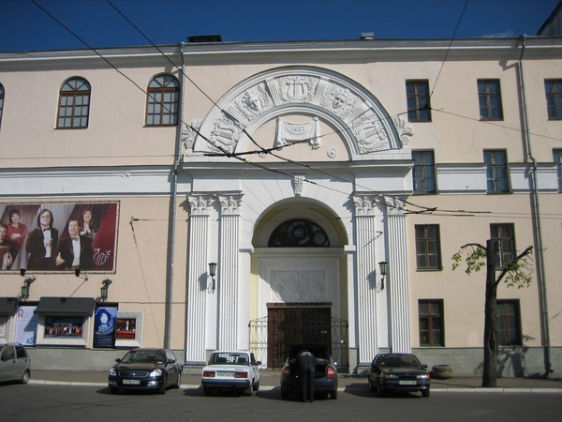
Театры в Твери
Драматический театр
филармония

Slide 14
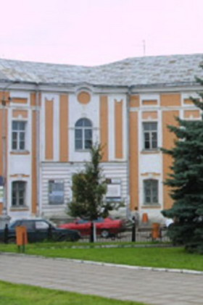
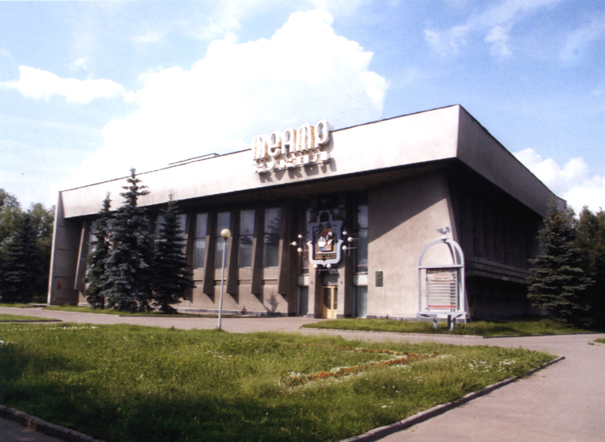
Театры в Твери
Театр Кукол
Театр Юного зрителя

Slide 15
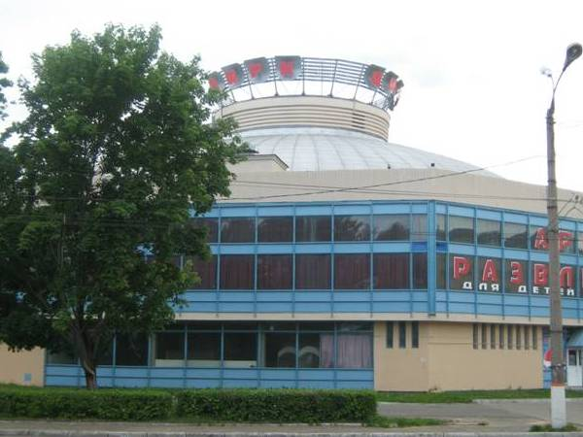
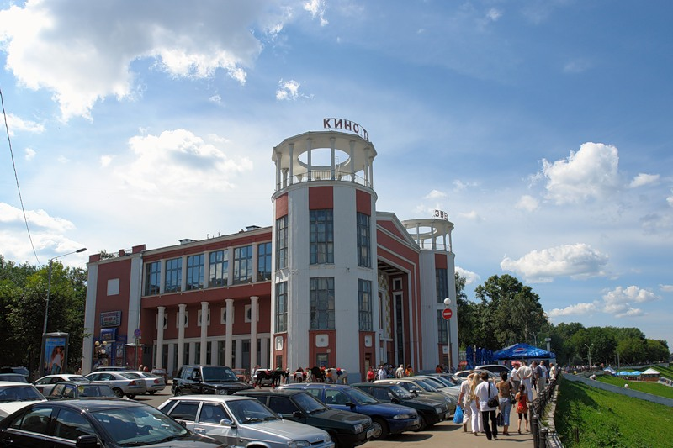
цирк
Кинотеатр «Звезда»

Slide 16
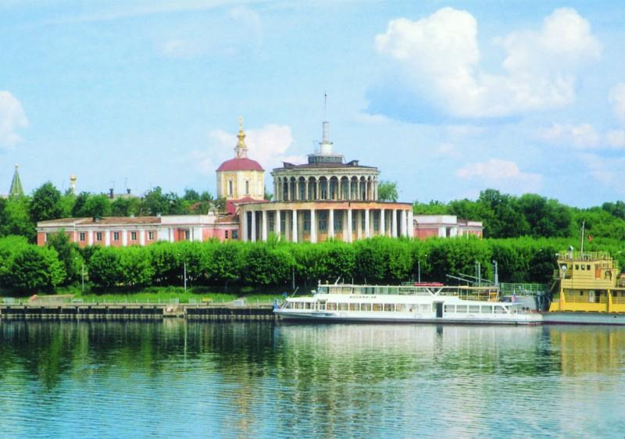
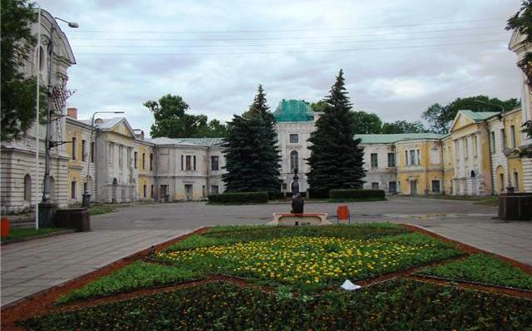
Исторические памятники Твери
главная достопримечательность города—
Путевой дворец императрицы Екатерины
Речной вокзал

Slide 17
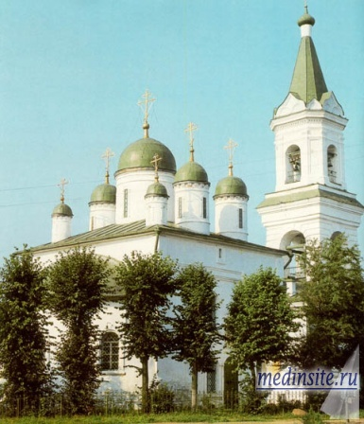
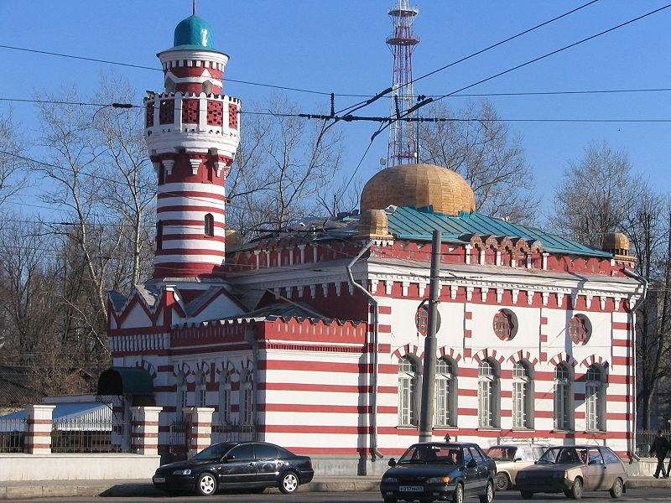
Церкви в Твери
Белая троица
Древнейший храм в Твери
Мусульманская мечеть

Slide 18
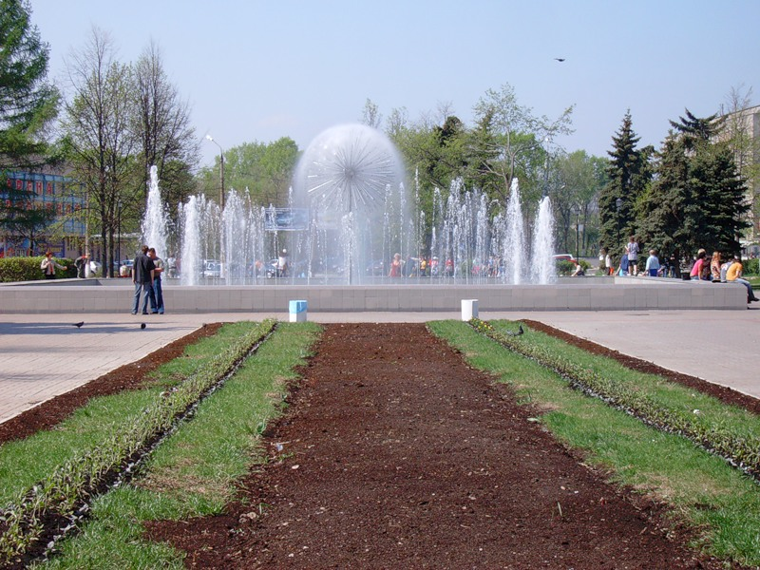
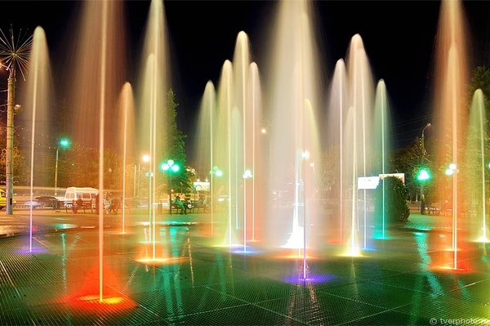
Фонтаны
Поющий фонтан
(находится на Комсомольской площади)
Фонтан у цирка

Slide 19
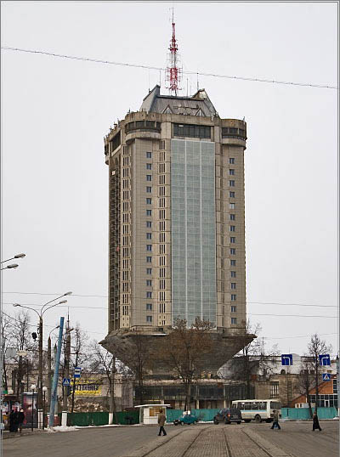
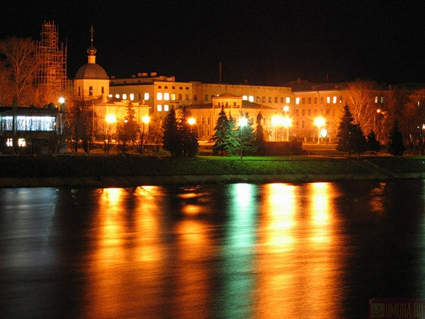
Современная Тверь
«Рюмка»
(одно из самых интересных зданий Твери)
НОЧНАЯ тВЕРЬ

Slide 20
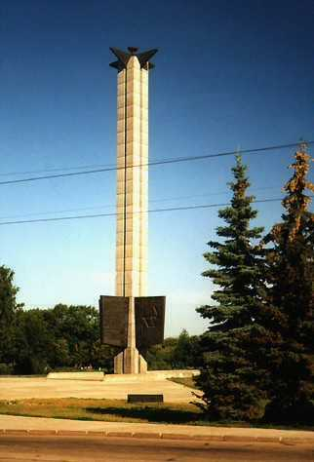
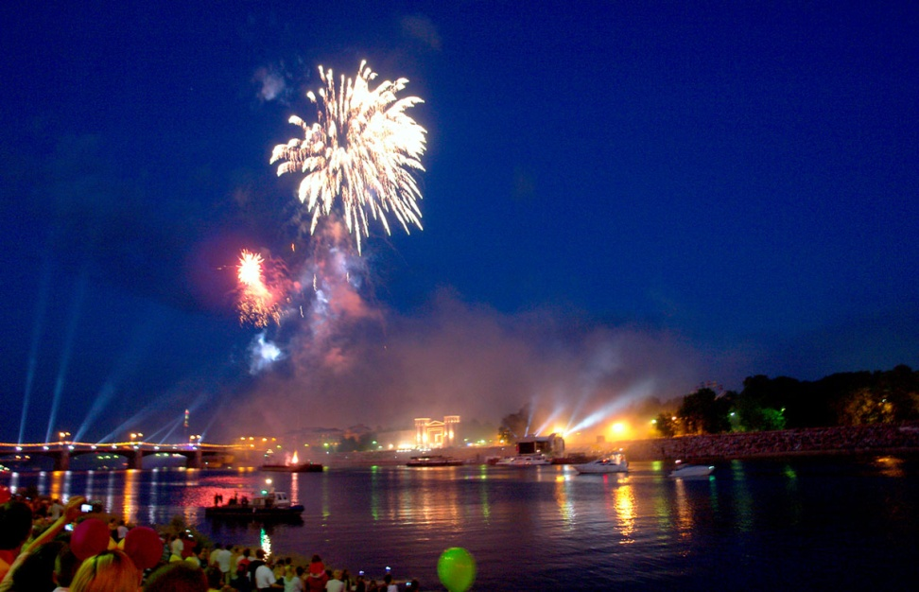
Обелиск победы
Фейерверк в день города

Slide 21
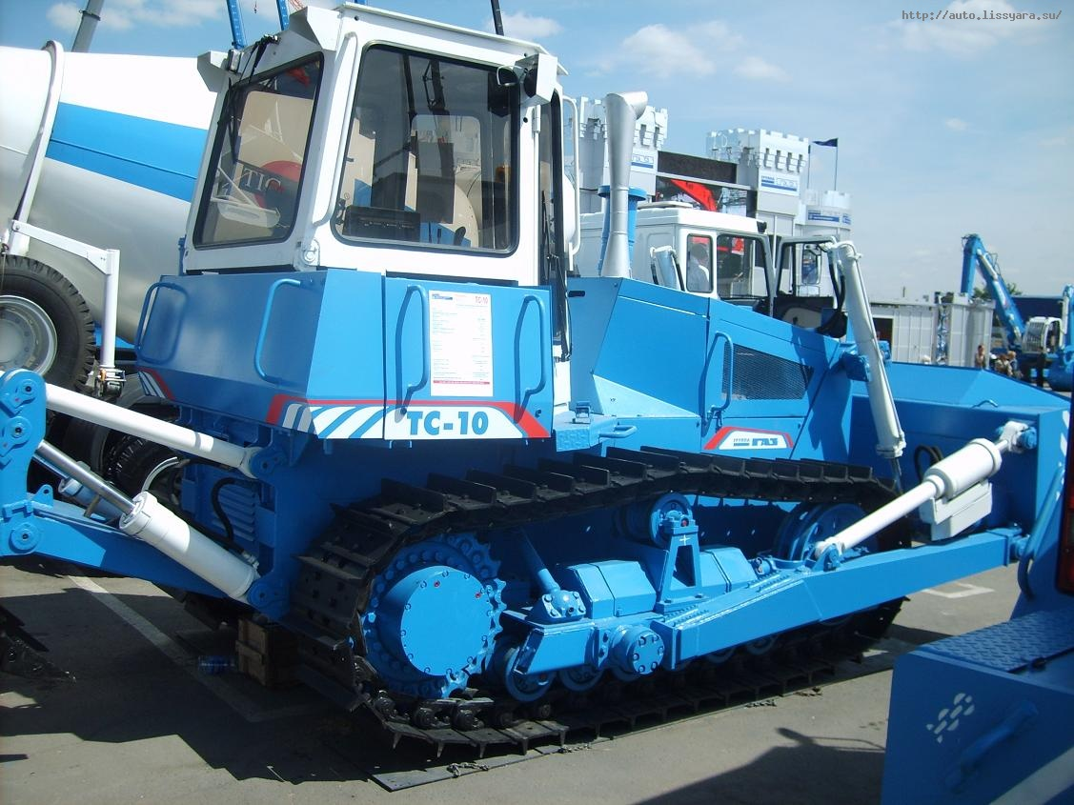
Известные предприятия города
Знаменитые экскаваторы

Slide 22
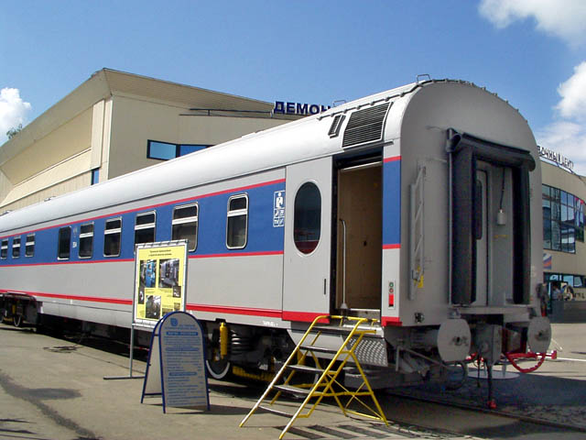
Продукция тверского вагонзавода

Slide 23
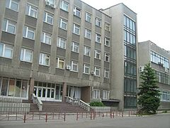
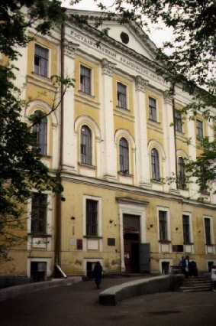
Престижные ВУЗы города
Медицинская академия
(готовит стоматологов, педиатров, хирургов, терапевтов,фармацевтов)
Новое здание академии
Старое здание академии

Slide 24
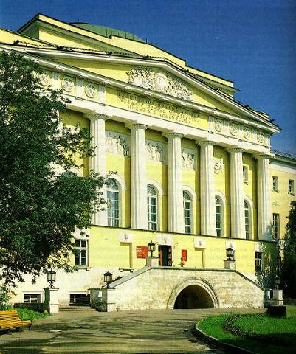
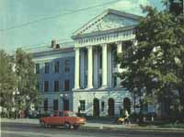
Педагогический университет
(готовит преподавателей разных специальностей)
Политехнический университет
(готовит инженеров, строителей психологов,)

Slide 25
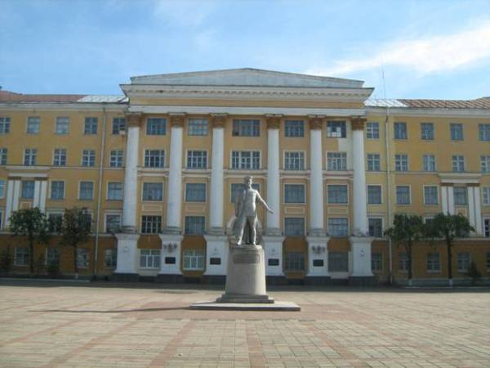
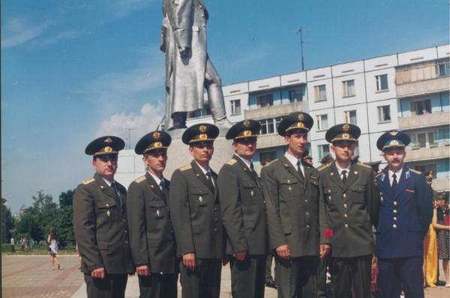
Военная академия воздушно-космической обороны
Выпускники академии

Slide 26
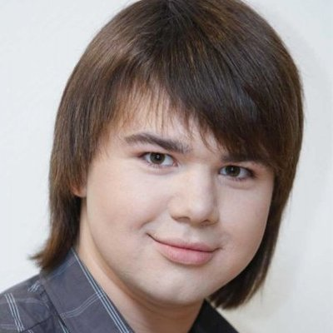
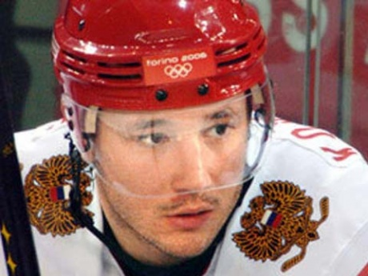
Наш город – родина известных вам людей
Ковальчук илья –
Знаменитый хоккеист
Михаил казаков
Снимался в журнале «Ералаш» и сериале «Папины дочки»

Slide 27
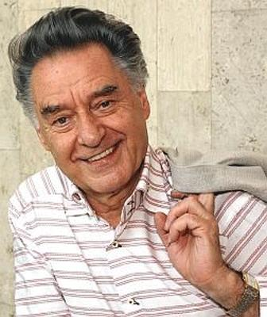
Андрей Дементьев
Выдающийся современный русский поэт и журналист родился в Твери 16 июля 1928 года.
Я тебя не сравню с городами другими,
Пусть красивые есть города на земле.
Только где бы я ни был —
Шепчу твое имя,
И всегда, ты всегда откликаешься мне.
Откликаешься песней над волжскою синью,
Что уносят с собою на юг журавли...
Город мой,
Ты — частица великой России,
И дороже ее нет на свете земли...
1965

